Slide 1
Детектирование контуров
Методы компьютерного зрения, занятие 2

Slide 2
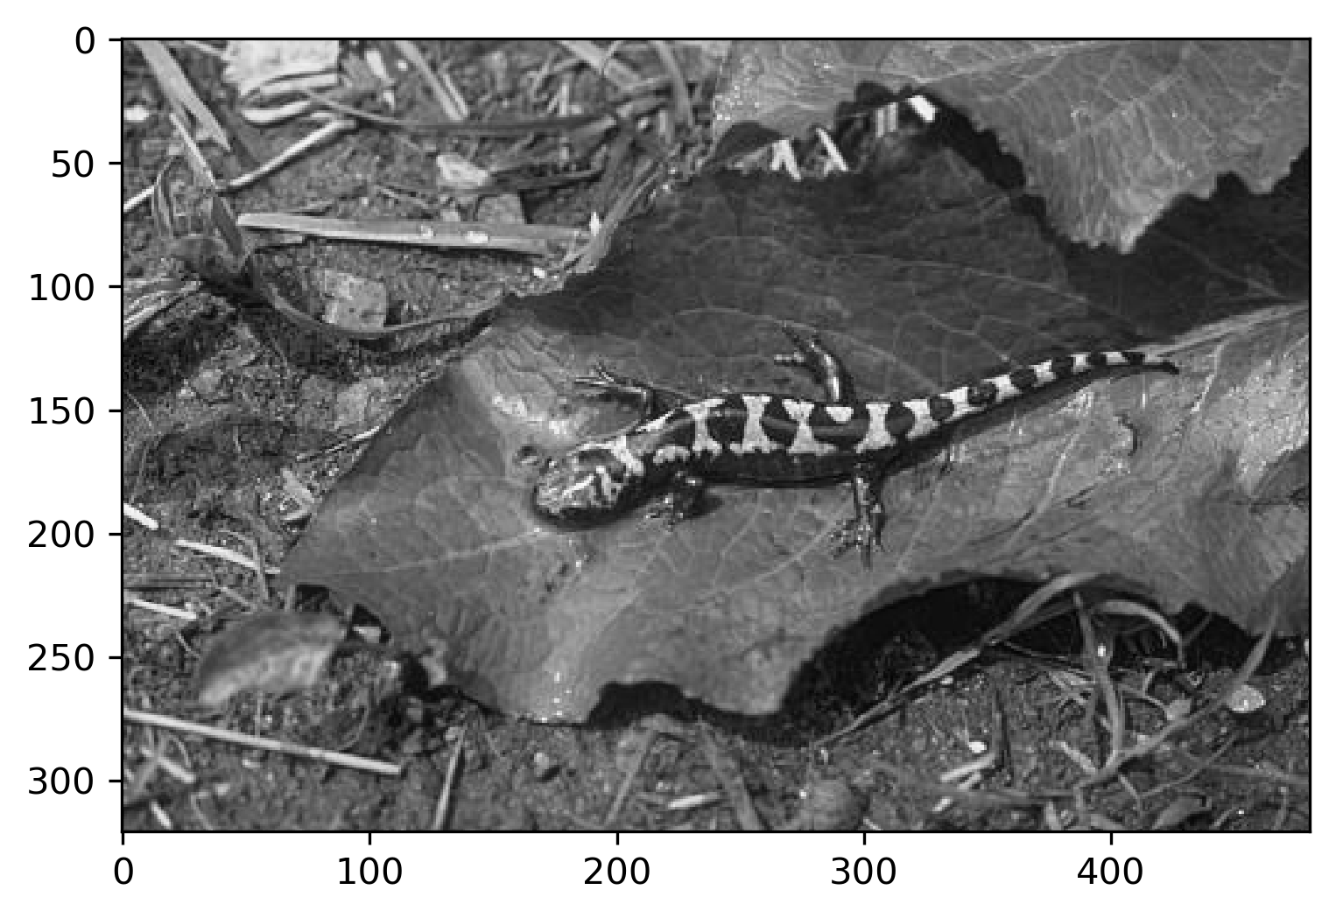
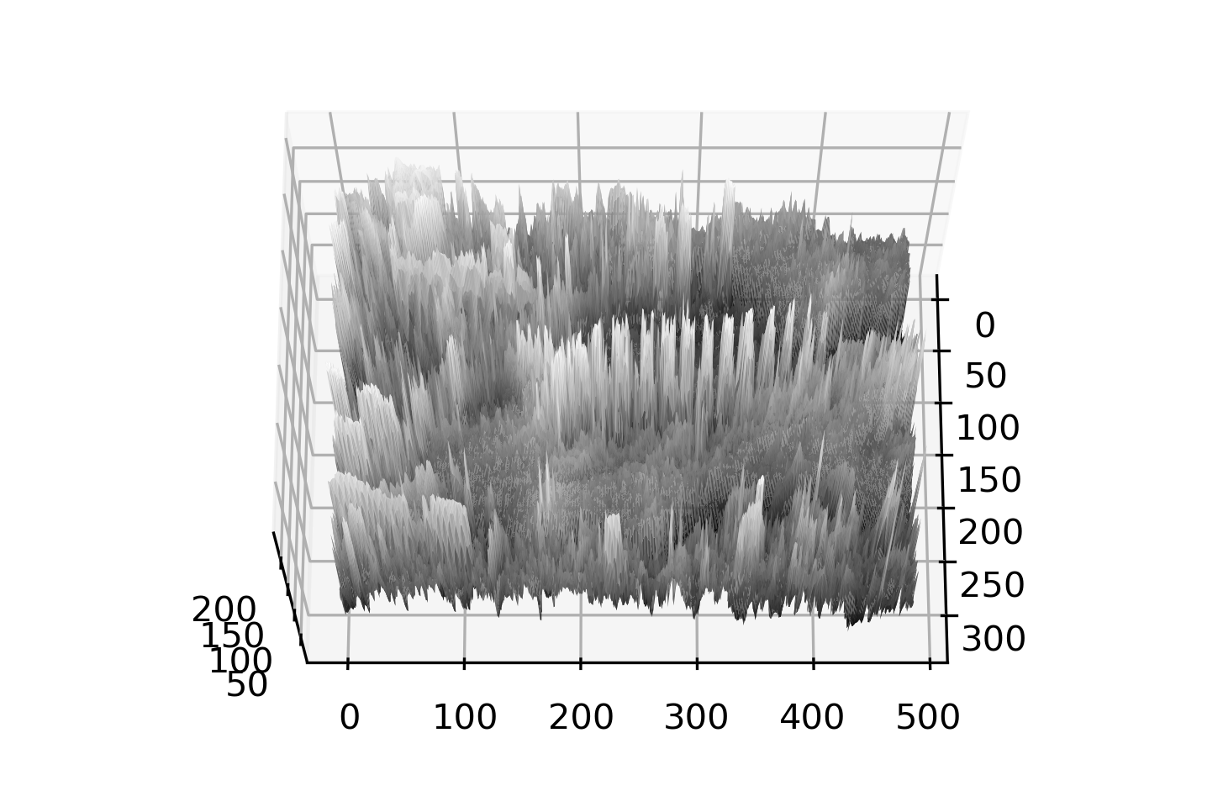
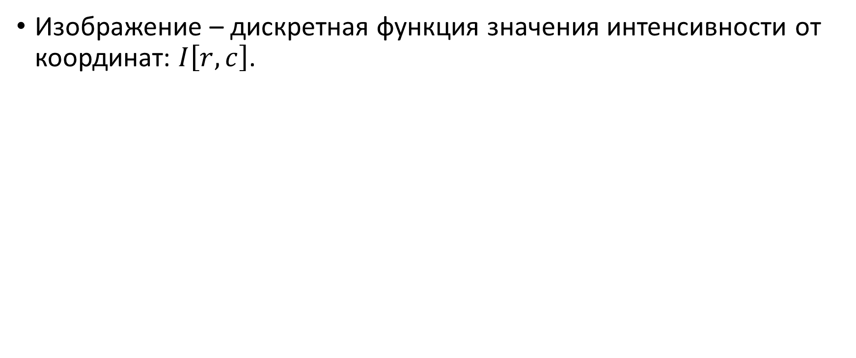
Что такое контур?
Изображение – дискретная функция значения интенсивности от координат: $I\left[r,c\right]$.

Slide 3
Граница интенсивности пикселей
Резкое изменение интенсивностей
Очертания некоторого предмета

Slide 4
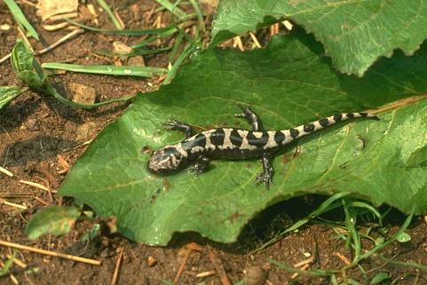
Что такое контур?

Slide 5
Варианты ответов

Slide 6
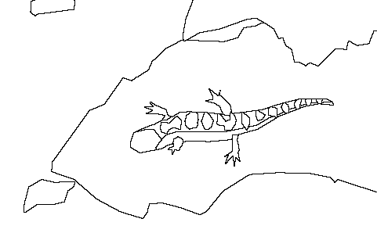
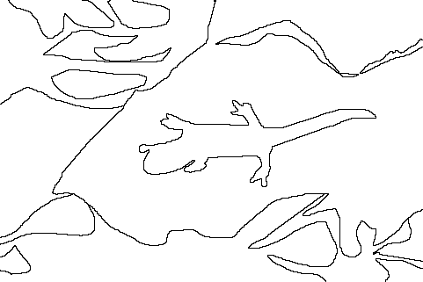
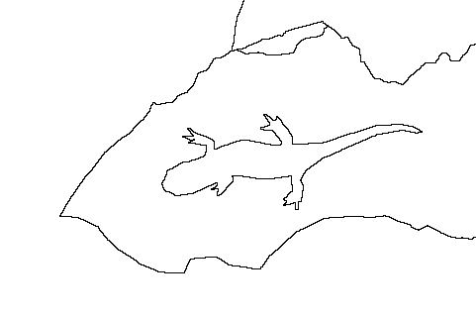
Что такое контур?

Slide 7
Методы выделения контуров
Методы, основанные на обучении
«Ранние» работы
Теоретико-информационные методы оценки вручную разработанных признаков
Лапласиан от Гауссиана
Фильтр Собеля
«Классическое» обучение
Глубокое обучение
Детектор границ Кенни

Slide 8
Ранние работы
Простейшие фильтры границ основаны на оценке «производных» от изображения
Фильтр Собеля – первая производная
Лапласиан от Гауссиана – вторая производная
Вход и выход – изображения в градациях серого
Вход – входное изображения
Выход – карта «откликов»

Slide 9
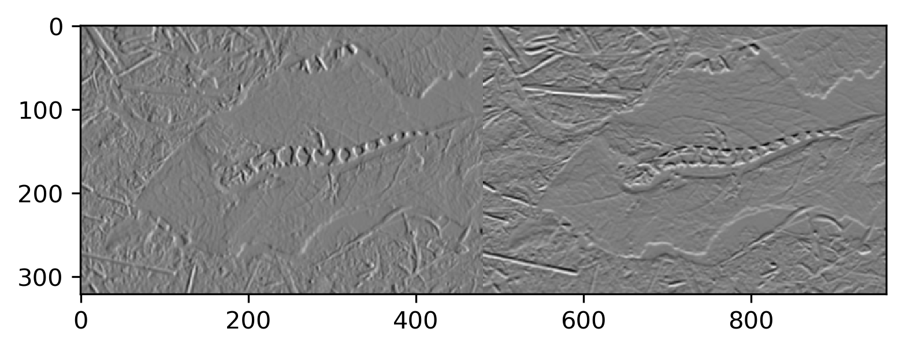
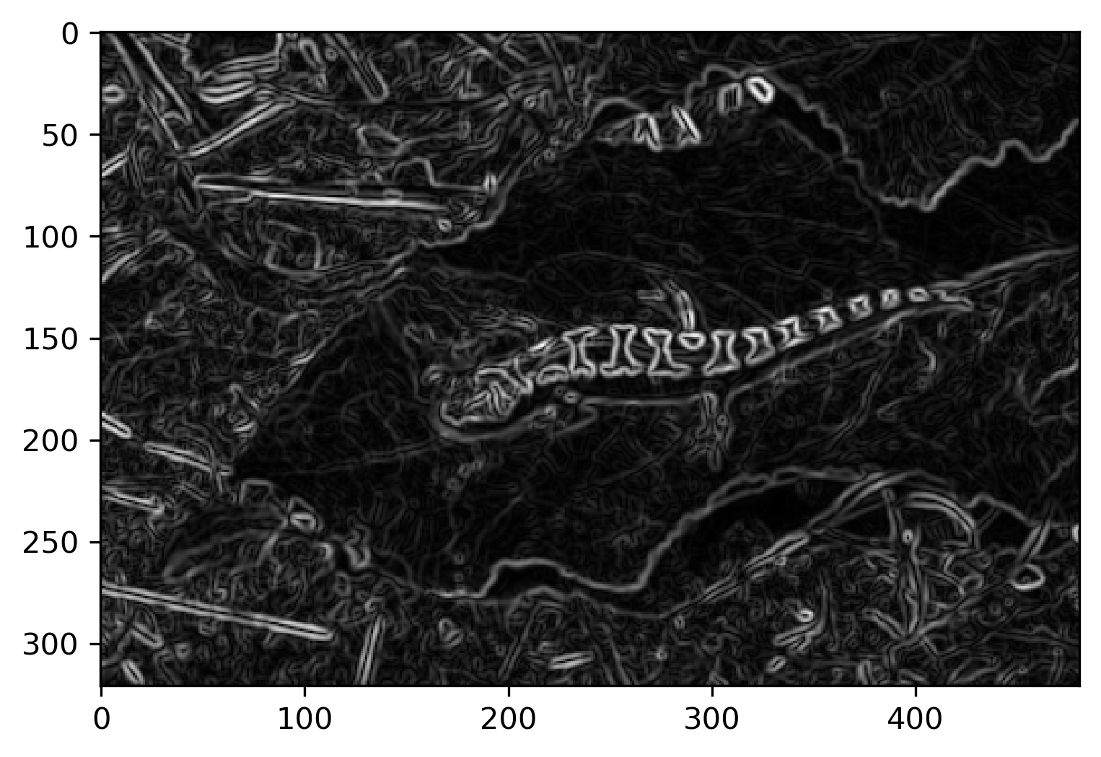
Фильтр Собеля

Slide 10
Детектор Кенни (Canny Edge Detector)
Предобработка
Расчет градиентов
Подавление немаксимальных значений
Пороговая фильтрация с достраиванием границ

Slide 11
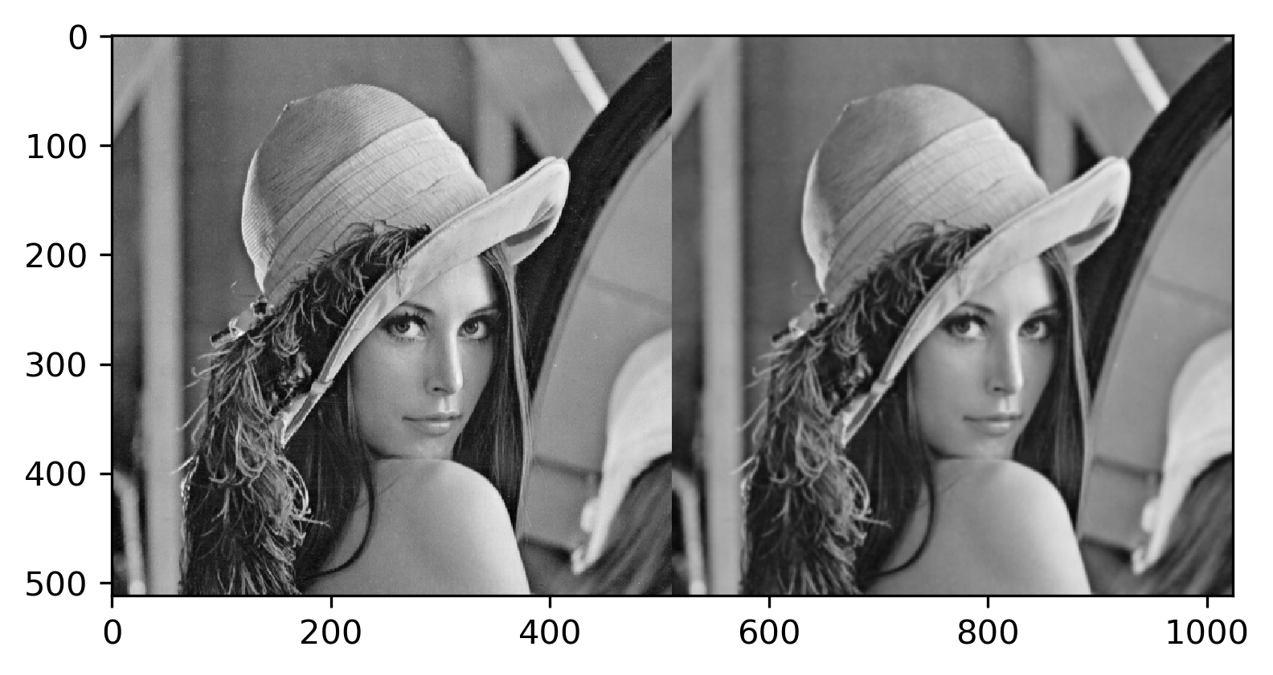
Предобработка

Slide 12
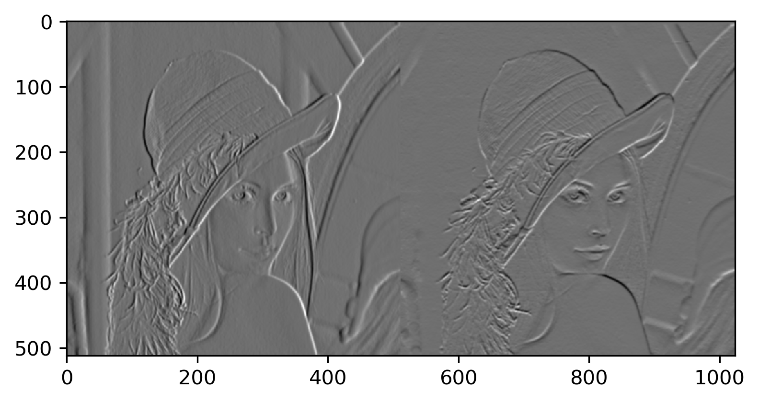
Применение фильтра Собеля

Slide 13
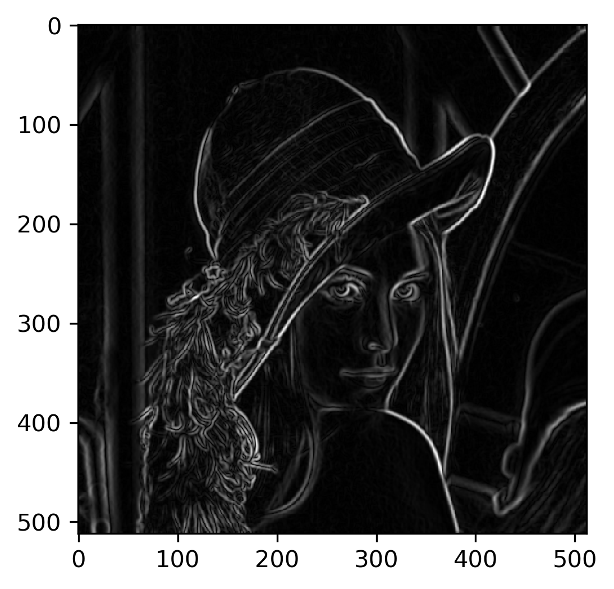
Применение фильтра Собеля

Slide 14
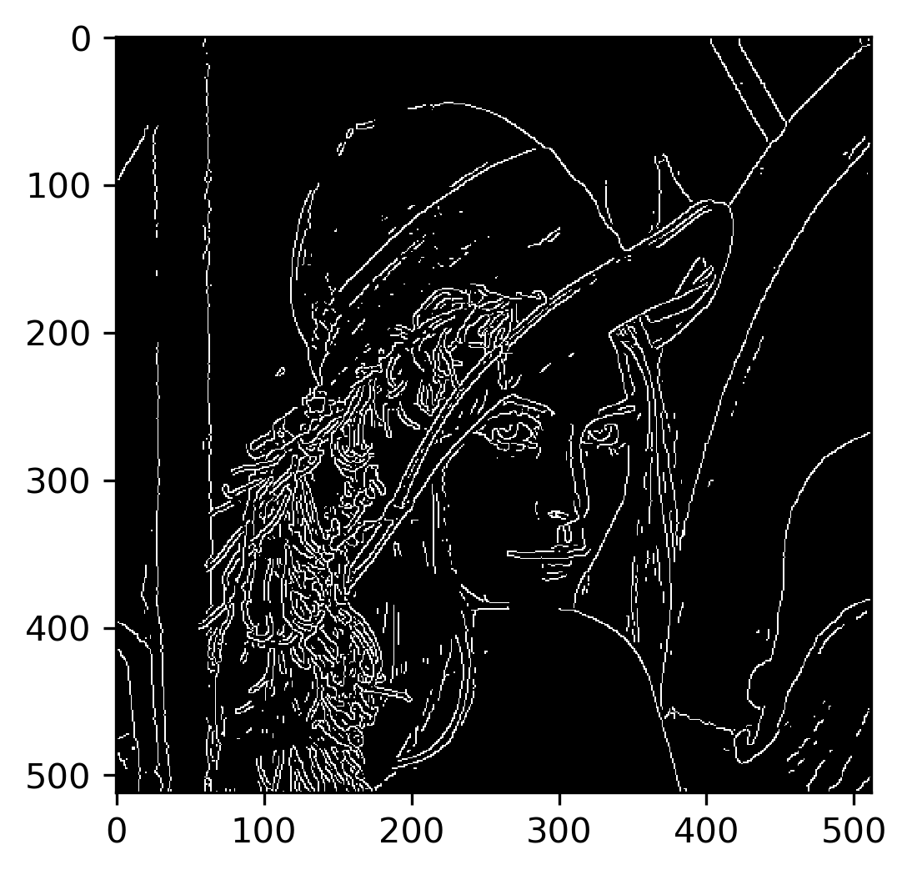
Подавление немаксимальных значений

Slide 15

Пороговая фильтрация с достраиванием границ

Slide 16
Итоговый результат

Slide 17
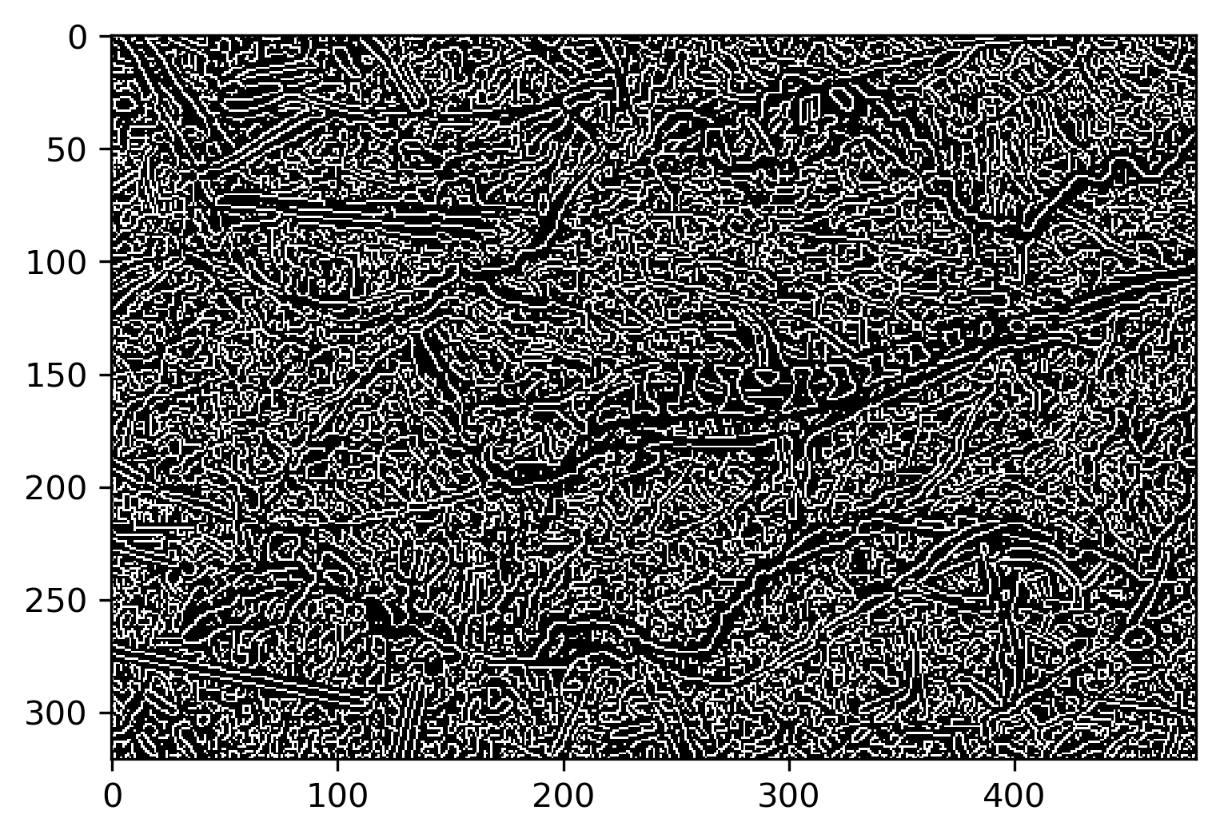
Чувствительность к параметрам

Slide 18
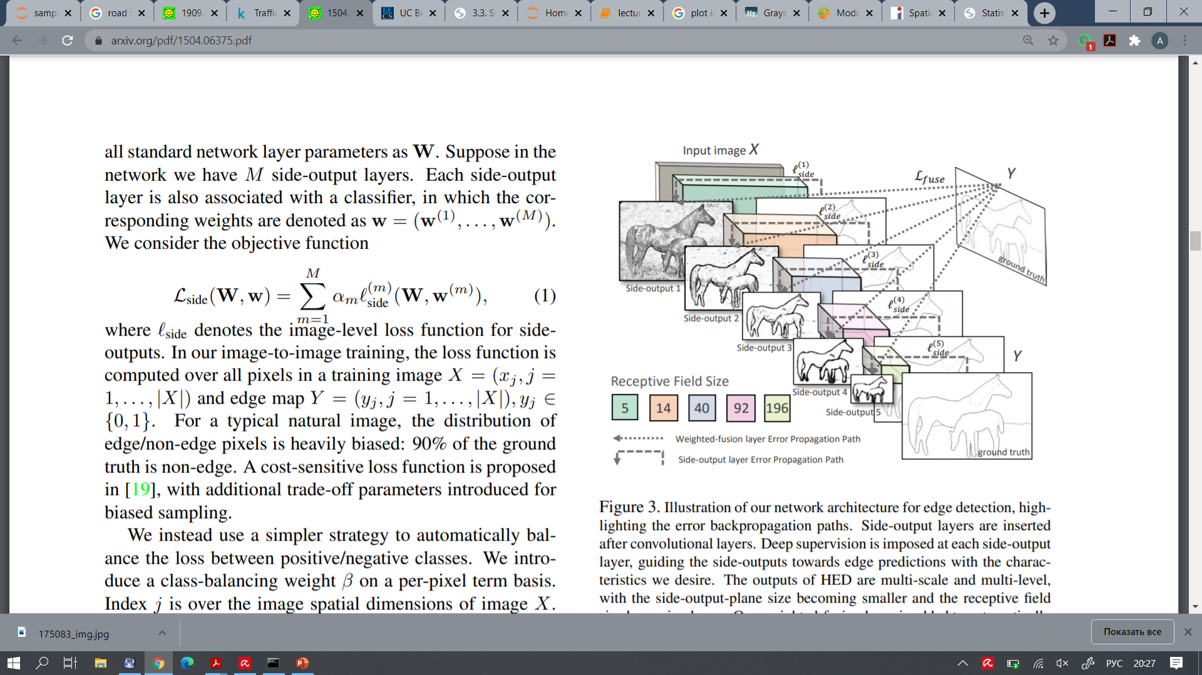
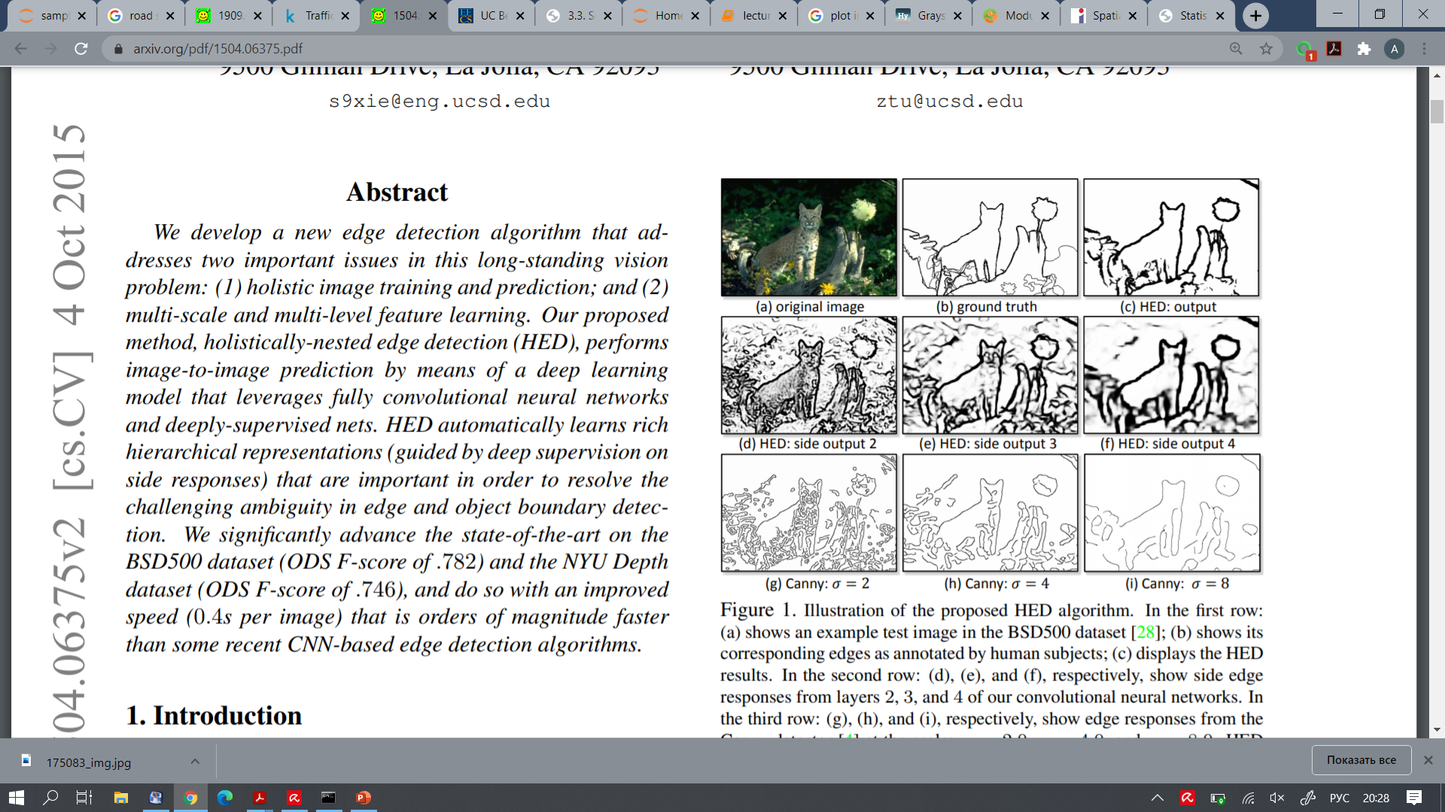
Holistically-Nested Edge Detection
Структура сети
Пример карт контуров
https://arxiv.org/pdf/1504.06375.pdf

Slide 19
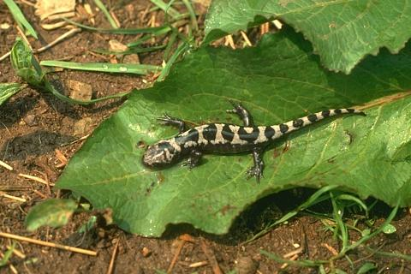
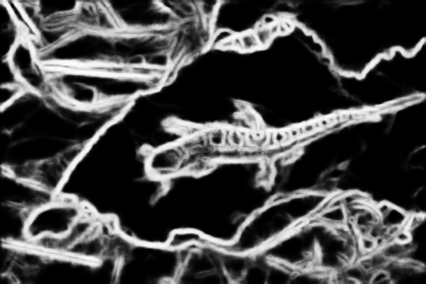
Результат

Slide 20
Задача на семестр

Slide 21
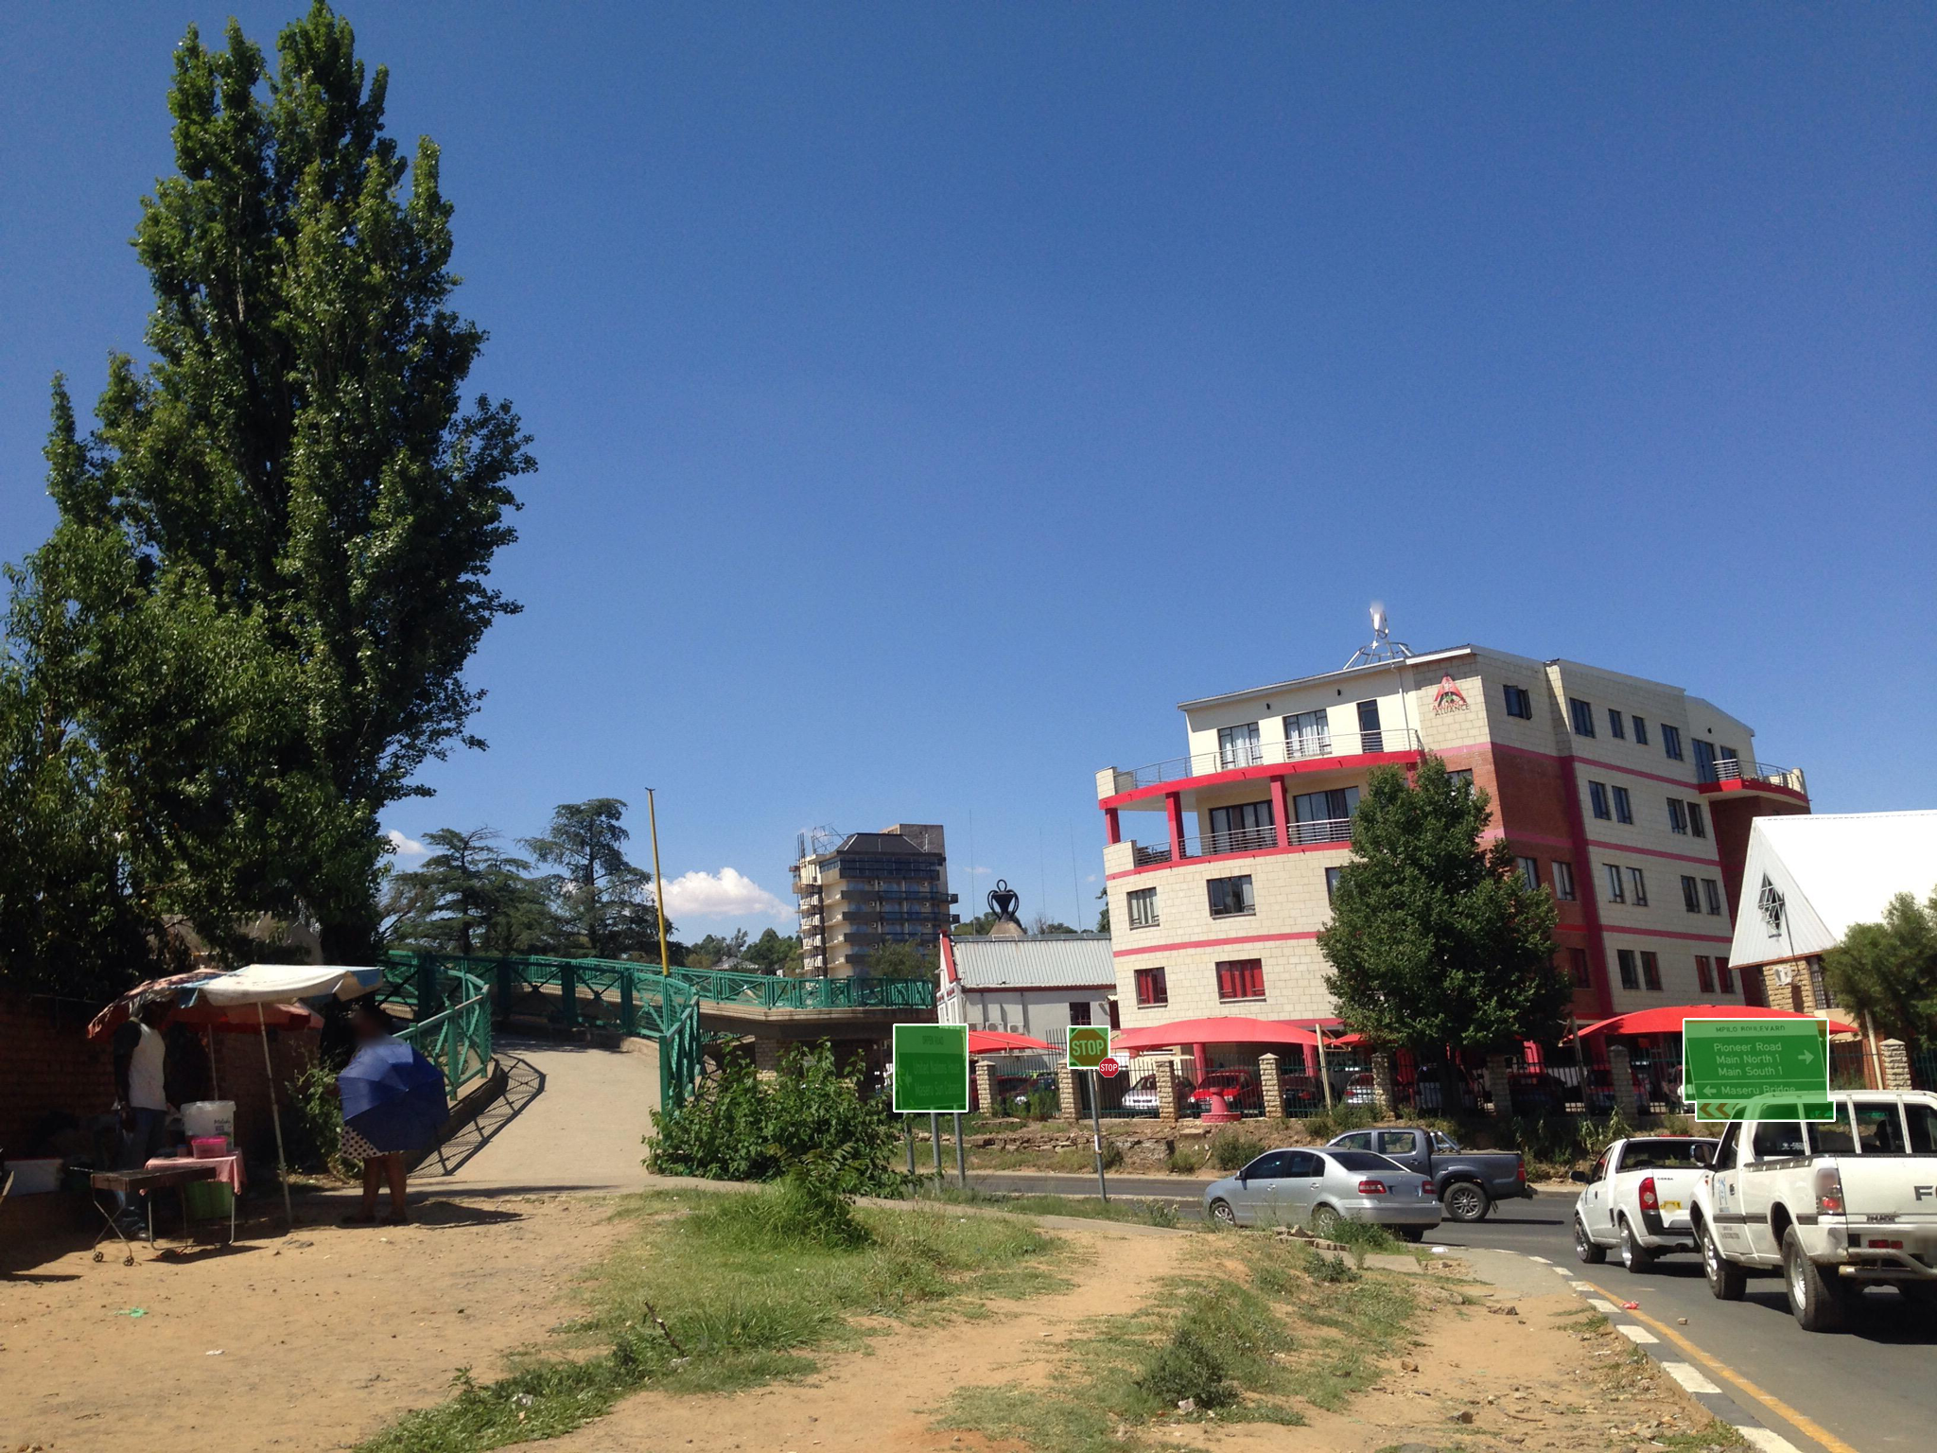
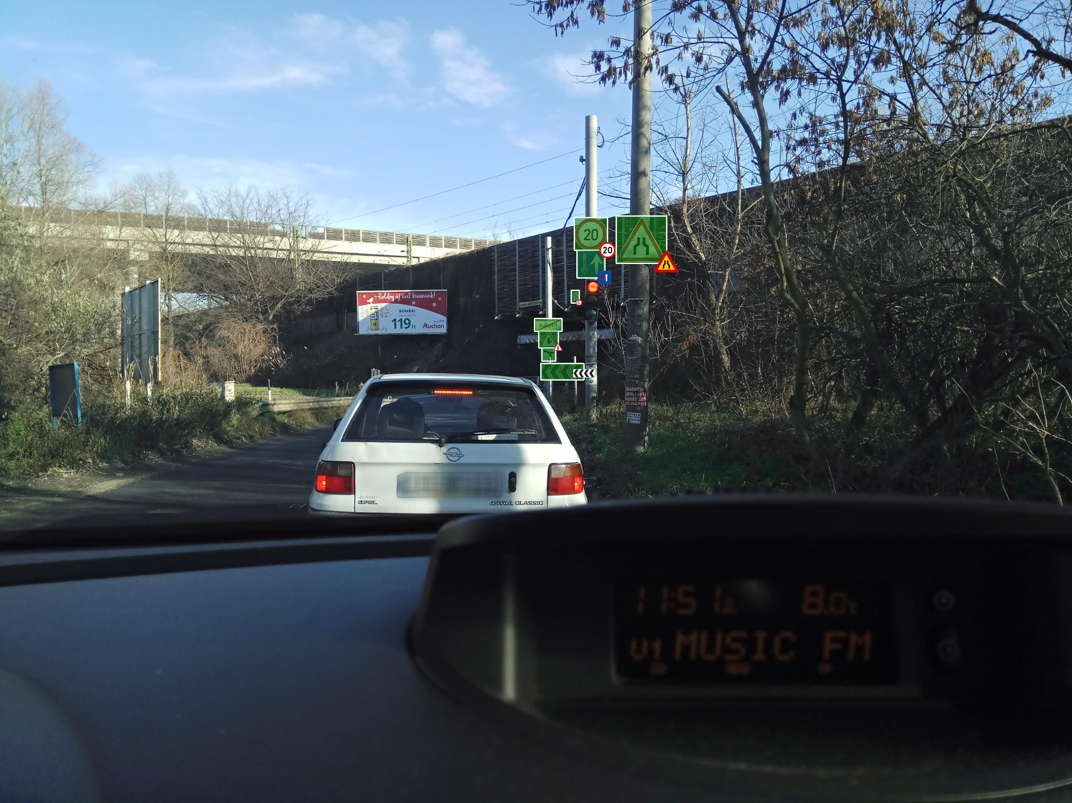
Детектирование и распознавание дорожных знаков
Выборка: Mapillary Traffic Sign Dataset
Ограниченное подмножество знаков

